Slide 1
Plan B: Producer Hot-path Ablation
定位 native_hook-style producer 热路径中的主要 overhead
1 Hook Entry
2 Guard
3 Mutex
4 Tracking
5 Record Write
6 Notify
record 变少以后，剩下的 overhead 主要卡在哪里？
陈一驰 · 2026-05-06
native_hook Plan B · producer hot-path ablation
1

Slide 2
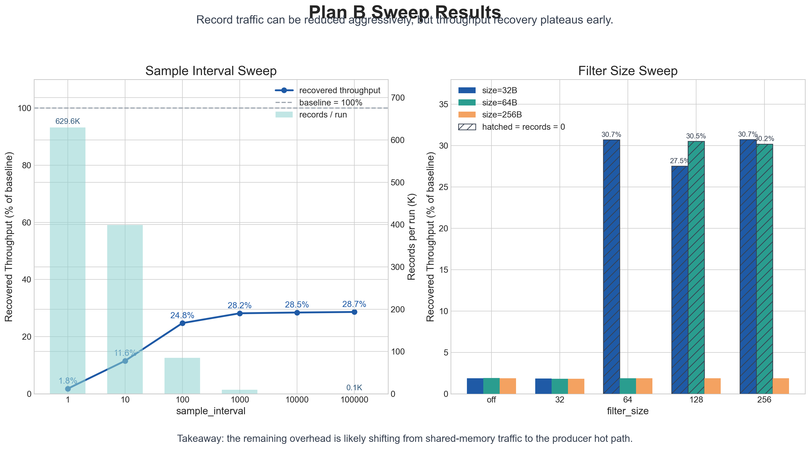
Why Ablation Instead of Another Sweep?
上一轮已经说明 sample/filter 有用，但 throughput 很快进入平台区
sample_interval / filter_size 能压低 record 流量
throughput 恢复后很快平台化
剩余成本更像在 producer 本地热路径
这周目标：不重复旧 sweep，而是拆 producer hot path。
native_hook Plan B · producer hot-path ablation
2

Slide 3
Question: Which Producer Layer Hurts Most?
把 producer 路径按累计方式逐层打开
Hook Entry
Reentry Guard
Mutex
Allocation Tracking
Record Write
Notify
每次只多打开一层
比较相邻 stage 的吞吐下降
目标是定位瓶颈，不是给最终 overhead 定论
固定 sample_interval=1
固定 filter_size=-1
record 密集场景用于放大热路径成本
native_hook Plan B · producer hot-path ablation
3

Slide 4
Ablation Design
6 个 stage 都是可编辑表格，方便组会上临时改措辞
Stage | Name | 保留的热路径
1 | hook_entry | 只进入 malloc/free hook wrapper，然后直接返回
2 | guard | Stage 1 + HookReentryGuard 线程本地重入保护
3 | mutex | Stage 2 + HookWriter 入口 + pthread_mutex lock/unlock
4 | tracking | Stage 3 + allocation tracking，free 只跟随 kept alloc
5 | record_write | Stage 4 + metadata 填充 + shared memory record write，不 notify
6 | notify | 当前完整路径：record write + eventfd notify + consumer drain
Stage 5 使用 ablation-only self-drain，避免 ring buffer 填满后把结果变成 dropped 测试。
native_hook Plan B · producer hot-path ablation
4

Slide 5
Single-thread Result
tracking 和 record write 是单线程里最明显的下降点
关键数字
baseline: 17.26M ops/s
Stage 4 tracking: 1.81M
Stage 5 record_write: 0.34M
Stage 6 notify: 0.31M
单线程下，notify 的增量不大；producer 本地 tracking / record write 已经把吞吐压到很低。
native_hook Plan B · producer hot-path ablation
5

Slide 6
Four-thread Result
多线程下全局 mutex 的影响被明显放大
关键数字
baseline: 12.89M ops/s
Stage 2 guard: 10.59M
Stage 3 mutex: 2.75M
Stage 4 tracking: 0.47M
Stage 2 到 Stage 3 掉得很厉害，说明 global mutex 很容易变成 producer hot path 的瓶颈。
native_hook Plan B · producer hot-path ablation
6

Slide 7
Where Does Throughput Drop?
看相邻 stage 的下降，比只看绝对吞吐更能定位新增成本
读图方式
1 thread：S3→S4、S4→S5 最明显
4 threads：S2→S3、S3→S4、S4→S5 都很重
mutex、tracking、record write 是下一轮细拆重点
native_hook Plan B · producer hot-path ablation
7

Slide 8
Notify Is Not the Main Incremental Cost Here
Stage 5 到 Stage 6 的差距很小，consumer metrics 也正常
metric | 1 thread | 4 threads
records | 3,061,545 | 730,440
flush | 153,049 | 36,522
dropped | 0 | 0
avg_batch | 20.00 | 20.00
avg_batch 稳定在 20，dropped=0；这轮瓶颈更像发生在 producer 本地写入之前或写入时。
native_hook Plan B · producer hot-path ablation
8

Slide 9
Takeaways and Next Questions
这组结果作为瓶颈定位证据，不作为最终 overhead 数字
Hook Entry 有成本
Guard 有成本
Mutex 多线程明显
Tracking 明显大头
Record Write 明显大头
Notify 不是最大增量
Takeaways
剩余 overhead 更像集中在 producer 本地热路径
当前 tracking 的 unordered_set + global mutex 成本很高
补 stack unwind 之前，最好先继续细拆 producer 本地路径
Next
tracking：hash insert / erase 分开测
metadata：clock_gettime / getpid / gettid 分开测
ring：只测 shared memory 写和 index 原子更新
lock：global mutex vs per-thread / sharded lock
native_hook Plan B · producer hot-path ablation
9

